Slide 1
Informatieavond Voetgangersbrug
Waalfront

Slide 2
Waalfront

Slide 4
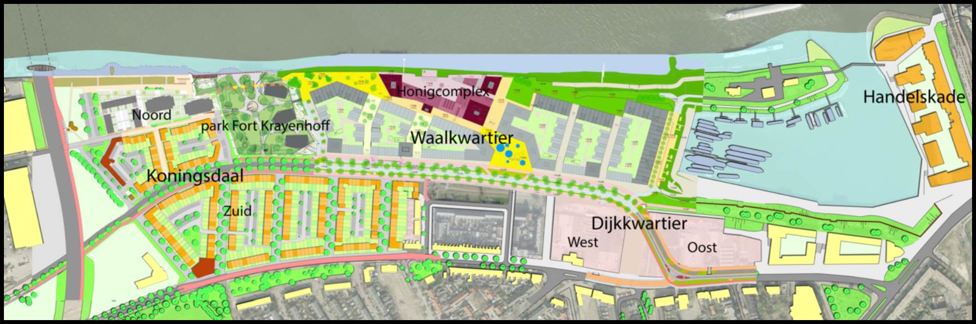

Slide 5

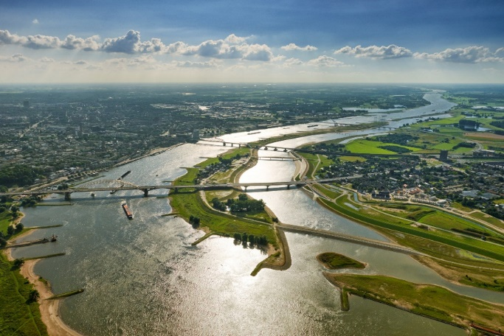
- Verbinding Nijmegen omarmt de Waal
- Waalkade/binnenstad en Waalfront/Nyma
- Looproutes langs de Waal

Slide 6
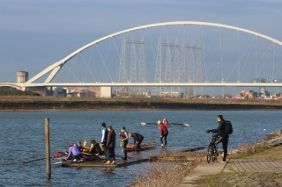
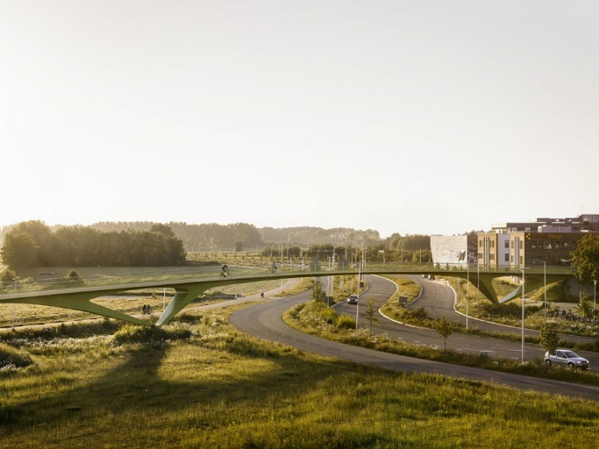
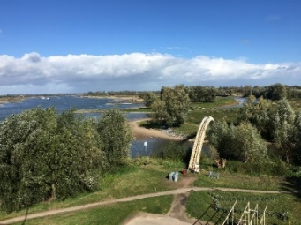
Beeldkwaliteitseisen:
De brug geeft betekenis aan de relatie van de stad Nijmegen en de rivier de Waal zoals deze in de loop der geschiedenis is gegroeid en zich nog steeds ontwikkelt.
Eén vloeiend, architectonisch gebaar.
Aangenaam verblijfskwaliteit op en onder de brug.
De brug voegt zich op een bescheiden manier in haar omgeving.

Slide 7
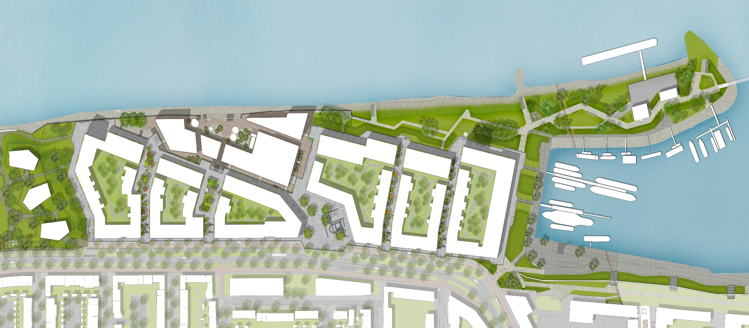

Slide 8
Vervolg proces
Aanbesteding aannemer
Voorlopig ontwerp verder uitwerken door aannemer, samen met Ney en Partners.
Omgevingsvergunning aanvragen
Bouwen brug

Slide 9
Procedures vergunningen
Waterwetvergunning
  Bevoegd gezag is Rijkswaterstaat
  Vergunning nodig voor: Activiteiten in een oppervlaktewaterlichaam en op/nabij een waterkering uitvoeren
  Ontwerp-besluit ter visie
  Mogelijkheid zienswijzen in te dienen
Omgevingsvergunning voor bouwen
  Aannemer vraagt deze vergunning aan o.b.v. een verder uitgewerkt ontwerp
  Vergunning wordt ter visie gelegd
  Mogelijkheid tot indienen bezwaren bij de gemeente (bevoegd gezag)

Slide 10
Planning op hoofdlijnen
Februari 2021 – september 2021: Waterwetvergunning
Juni 2021: Ontwerp-besluit verwacht, dan zes weken ter visie [bij RWS nagaan of al datum bekend]
Juni 2021 – november 2021: Aanbesteding
November 2021 – februari 2022: Ontwerp uitwerken (o.v.b. planning aannemer)
Februari 2022 – April 2022: Aanvraag omgevingsvergunning (o.v.b. planning aannemer)
April 2022: Start bouw
  Verwacht bouw brug in loods
  Werkzaamheden buiten ingepland, rekening houdend met stakeholders

Slide 11
Informatie en contact
Meer informatie en de opnamen vindt u op www.nieuwbouw-waalfront.nl
Vragen of opmerkingen mail naar voetgangersbrugwaalhaven@nijmegen.nl

